Slide 1




管 理 会 计 学
（一）
自学考试金融管理专业本科

Slide 2
第一章 管理会计概论
第一节 财务会计与管理会计
现代会计
分为
财务会计和管理会计
一. 财务会计:
1.概念：P45
2.现代财务会计与传统财务会计的区别：P45
3.现代财务会计的主要目标和工作内容：

Slide 3
主要目标和工作内容
遵循会计准则，对企业的经济活动进行连续，系统和
全面的计量，确认，记录与汇总，定期编制财务报告，为
企业外部有关利益团体提供其据以决策的有关信息，反映
受托责任的履行情况。
二.管理会计及其演进：
1.管理会计概念：P46
2.管理会计演进：
1.）管理会计萌芽：20世纪初
2.）传统管理会计：50年代
3.）现代管理会计：80年代～

Slide 4
第二节 管理会计的内容和基本特点
（一）管理会计的主要内容：
1.决策与规划会计；
2.执行与控制会计。
其中：决策
长期决策
短期决策
短期决策分析
三种类型：
成本与
产量问题
成本与
收人问题
内部资源合
理分配问题

Slide 5
（二）管理会计的特点：
（与财务会计比较）
1.服务于企业内部管理；
2.方法灵活多样性；
3.面向未来的时间特征；
4.会计信息不受会计准则约束；
5.重视人的行为问题。

Slide 6
第三节 管理会计的职能作用和信息质量
（一）企业目标和管理职能
1.企业的目标：
以盈利为导向，以酬报其投资者并保证企业自身的生存和发展。
2.企业管理职能：
主要包括：
决策、
计划预算、
组织实施、
评价控制。
P49图

Slide 7
（二）管理会计的职能作用：
1.为决策提供客观可靠信息；
2.制定计划编制预算；
3.实施经营计划，评价业绩实施控制；
4.成本确定和成本计算。

Slide 8
（三）管理会计信息质量要求：
1.准确性；
2.相关性；
3.可理解性；
4.及时性；
5.成本和效益原则。

Slide 9
第四节 现代企业环境和当代管理会计发展
主要体现在以下几个方面：
1.信息技术与管理会计信息系统设计；
2.代理人理论；
3.价值链分析、作业管理和作业成本计算；
4.目标成本计算和价值分析；
5.质量成本与全面质量管理；
6.适时生产（存货）系统；
7.综合记分卡。

Slide 10
第二章
成本性态分析与变动成本法

Slide 11
第一节 成本性态分析
成本性态
是指成本总额与业务 活动之间的依存关系。
其中：业务活动，也称为成本动因。
常见：产品生产量或销售量,
工人工作小时,
机器工作小时…

Slide 12
固定成本
变动成本
混和成本
成本按其性态可分为：
（一）固定成本：
1.概念：P55
2.特点：
1.)成本总额不变；
2.)单位成本随业务量成反比例变动.
3.成本模型：成本总额 Y=a
单位成本 y=a/x
固定成本
成本
业务量

Slide 13
成本总额
单位成本
成本
成本
业务量
业务量

Slide 14
4.进一步分类：
约束性固定成本
酌量性固定成本
概念：P56
如：
折旧费
…
概念：P56
如：
广告、研发费
…

Slide 15
（二）变动成本：
1.概念：P57
2.特点：
1.)成本总额随业务量成正比例变动；
2.)单位成本不变.
3.成本模型：成本总额 Y=bx
单位成本 y=b
业务量
成本
单位变动成本

Slide 16
成本总额
单位成本
业务量
业务量
4.进一步分类：
设计变动成本：概念 P57
酌量性变动成本：概念P57

Slide 17
（三）混合成本
1.混合成本的含义：P58
2.常见的混合成本:
1.) 阶梯成本
2.) 半变动成本

Slide 18
1.特定期间
2.特定业务量水平
（四）相关范围
1.相关范围的概念：P59
2.固定成本相关范围：两方面含义
3.变动成本的相关范围：线性关系
（五）总成本的函数模型
y
y=a+bx
bx
a
x

Slide 19
第二节 混合成本分解和成本预测
一.混合成本的分解方法：
1.工程分析法(又称技术测定法）：
概念：P60 优缺点：P61
适用范围：缺乏历史数据可供参考的新产品。
2.账户分析法:
概念：P60 优缺点：P61
举例：P61 例2-1
适用范围：会计基础较好的企业。

Slide 20
3.合同确认法:
概念：P60 优缺点：P61
适用范围：水、电…等公用事业费。
4.历史成本分析法：
概念：P62
要求：历史资料齐全；成本业务量具相关性
适用范围：生产条件较稳定、成本水平波动不大、
历史资料较完备的企业。
常见：
高低点法
散布图法
最小平方法

Slide 21
(1)，高低点法：
y_{高}－y_{低}
X_{高}－x_{低}
b=
a=y_{高}－bx_{高}
或 a=y_{低}－bx_{低}
优缺点：
适用范围：P63

Slide 22
(2)，散布图法：
从坐标图中找出a，再求:
Y-a
x
b=
优缺点：P63

Slide 23
(3)，最小平方法：
（回归直线法）
  据 y=a+bx
  得 a=
  b=
∑y－b∑x
n
n∑XY－∑X∑Y
n ∑X²－ (∑X)²
优缺点：
适用范围：P63-64

Slide 24
（二）成本预测：
首先，对有关因素进行调整，建立
成本函数模型：
Y=a+bx
然后，进行预测.
例:P64

Slide 25
第三节 完全成本法与变动成本法
一 .完全成本法（又称“吸收成本法”）:
1.完全成本法的含义：P65
2.采用完全成本法的原因:
1.) 存货计价；
2.）评估盈利能力；
3.）定价决策。
二.变动成本法:
1.变动成本法的含义：P65
2.变动成本法的理论依据: P65

Slide 26
三.完全成本法与变动成本法的区别:
1.成本划分的标准、类别
及产品成本的构成内容不同:
标准:
类别:
产品成本的构成内容: 制造费用
经济用途
成本性态
完全法
变动法
产品成本
期间费用
完全法
变动成本
固定成本
产品成本
完全法
变动法
期间费用
变动法

Slide 27
2.存货计价及成本流程不同：
存货计价: 完全法存货成本 > 变动法存货成本
成本流程：
变动法
直接计入
固定制造费
损 益
产品成本
销售后 计 入
完全法

Slide 28
第四节 两种成本计算法下的损益表
（一）完全成本法和变动成本法编制的损益表:
职能式损益表 （毛利） 完全成本法
贡献式损益表 （边际贡献） 变动成本法
P68 表
（二）完全法和变动法对利润计算的影响:
1. 影响:
P68-70 例

Slide 29
2.两种成本计算法下营业利润差额:
计算公式:
营业利润差额=完全法营业利润-变动法营业利润
=完全法期末存货吸收的固定制造费
-完全法期初存货吸收的固定制造费
=固定制造费分配率×期末存货量
-固定制造费分配率×期初存货量
3.两种成本法下营业利润差额的变动规律：
1.）完全法期末存货吸收的固定制造费
= 完全法期初存货吸收的固定制造费：
营业利润差额=0

Slide 30
2.）完全法期末存货吸收的固定制造费
> 完全法期初存货吸收的固定制造费：
营业利润差额> 0 即,完全法利润>变动法利润
3.）完全法期末存货吸收的固定制造费
< 完全法期初存货吸收的固定制造费：
营业利润差额<0 即,完全法利润<变动法利润
另外，特殊条件下：
产=销，完全法利润=变动法利润
产>销，完全法利润>变动法利润
产<销，完全法利润<变动法利润
前后期固定制造费和产量均不变

Slide 31
（三）变动成本法的优缺点
1.变动成本法的优点：
1.）防止盲目生产；
2.）提供预测决策有用信息；
3.）有利成本控制和业绩评价；
4.）简化成本计算。
2.变动成本法的缺点：
1.）不符合财务会计的产品成本概念及对外报
告要求；
2.）不能适应长期决策的需要。

Slide 32
第三章
本量利分析

Slide 33
第一节 本量利关系概述
本量利关系:
就是成本，业务量和利润三者之间的关系。
本量利分析:
就是成本，业务量和利润
三者之间的依存关系的分析。
（一）本量利分析的基本假定：
1.销售价格固定；
2.成本是线性的；
3.产销平衡；
4.销售组合固定。

Slide 34
（二）本量利关系的基本公式
利润=销售收入-变动成本-固定成本
=（销售价格-单位变动成本）×销售量-固定成本
P=px-bx-a=(p-b)x-a
（三）边际贡献及相关指标的计算：
单位边际贡献 cm = p-b
销售量
固定成本
利润
单位
变动成本
销售价格

Slide 35
边际贡献 Tcm = px-bx=(p-b)x=cm·x
边际贡献率 cmR=Tcm/px=cm/p=1-bR
变动成本率 bR=bx/px=b/p=1-cmR
第二节 本量利分析
一. 盈亏平衡分析:
1.盈亏平衡和盈亏平衡分析
的概念: P78

Slide 36
2.盈亏平衡点的确定
1.)盈亏平衡点的概念：P78
2.)盈亏平衡点的表现形式：
盈亏平衡点销售量、
盈亏平衡点销售额。
3.)计算方法：
A.基本等式法:
盈亏平衡点销售量=a/(p-b)
盈亏平衡点销售额=盈亏平衡点销售量 · p

Slide 37
B.边际贡献法:
盈亏平衡点销售量=a/cm
盈亏平衡点销售额=a/cmR
收入
C.本量利分析图:
盈亏平衡点
盈利区
总成本
收入成本
·
亏损区
本量利之间的规律：P80
销量

Slide 38
3.多品种产品盈亏平衡点分析:
多品种产品盈亏平衡点的计算方法有多种。
最常用，加权平均法：
步骤：
第一步：各种产品的边际贡献率；
第二步：各种产品的销售比重；
第三步：加权平均边际贡献率；
第四步：综合盈亏平衡点销售额；
第五步：各产品盈亏平衡点销售额。
例 P81

Slide 39
3.安全边际分析:
1.)安全边际概念: P83
2.)安全边际的作用:
反映企业的安全程度。
3.)安全边际指标的计算：
安全边际量
=预算（或实际）销售量-盈亏平衡点销售量
安全边际额
=预算（或实际）销售额-盈亏平衡点销售额
安全边际率
=安全边际量（或额）/预算（或实际）销售量（或额）
营业利润=安全边际量· cm
营业利润=安全边际额· cmR 例3-6 P83

Slide 40
（二）保利分析
1.目标利润的确定:
目标利润的概念: P84
目标利润
=预计资产平均占用额×投资报酬率
2.保利量(额):
保利量=(a+P)/cm
保利额=(a+P)/cmR
目标利润

Slide 41
3.因素变动对现实目标利润销售量的影响:
影响保利量的因素:
若p,b,a发生变动，
保利量会发生怎样的变动。
例3-9 P85
p, b , a .
4.实现目标利润的其他因素的确定：
(即销量一定，保利的p，b，a)
保利价格=b+（a+P）/x
保利单位变动成本=p-(a+P)/x
保利固定成本=(p-b)x-P 例3-10 P86

Slide 42
第三节 本量利与相关因素变动分析
即，相关因素变动对盈亏平衡点、营业利润的影响。
相关因素：
销售价格、
单位变动成本、
固定成本。
（一）销售价格变动的影响；
（二）单位变动成本变动的影响；
（三）固定成本变动的影响；
（四）多因素同时变动的影响。
分别计算因素变动情况下，
新的盈亏平衡点、营业利润。
例P86-89

Slide 43
第四节 本量利分析的应用
一.经营杠杆在利润预测中的应用:
1.敏感性分析:
敏感性分析的概念：P89
利润敏感性分析的概念：P90
影响利润的因素：
p 、 b、 a 、 x
2.经营杠杆：
1.）经营杠杆作用：
产销量较小幅度的变动引起
利润较大幅度的变动的现象。

Slide 44
2.）经营杠杆的计量：
经营杠杆系数=利润变动百分比/销售变动百分比
实际工作中，简化：
经营杠杆系数=预算边际贡献/预算利润总额
=tcm / P 例P90
经营杠杆系数的经济含义：
利润变动百分比与销售变动百分比的倍数。
即，利润变动百分比=销售变动百分比×经营杠杆系数

Slide 45
3.）经营杠杆与经营风险：
A.经营风险的概念：P91
B.导致经营风险的原因： 市场需求、
行业内部竞争…
C.经营杠杆与经营风险的关系：
经营杠杆系数越大，利润波动幅度越大，经营风险越大；
经营杠杆系数越小，利润波动幅度越小，经营风险越小。
一般：销售量不稳定的企业，保持较低的经营杠杆系数有利。
影响经营杠杆系数的因素：
固定成本：越高，杠杆系数越大，越低，杠杆系数越小；
销 量：上升，杠杆系数越小，下降，杠杆系数越大。

Slide 46
二.本量利分析在经营决策中的应用
经营决策方案有三种类型：
既涉及收入，又涉及成本：既比较收入，又比较成本；
不涉及成本，只涉及收入： 比较收入；
不涉及收入，只涉及成本： 比较成本。
通常
决策方法：成本无差别点法
成本无差别点的概念：P92
应用条件：1.）A方案固定成本 > B方案固定成本；
2.）B方案单位变动成本 > A方案单位变动成本。
即，成本结构相反。
成本无差别点业务量
=两方案固定成本之差/方案单位变动成本之差
在经营决策中的应用: 例 P93

Slide 47
第四章
经营决策分析

Slide 48
第一节 决策分析概述
一.决策及决策分析的含义
决策的概念：P95
决策分析的概念：P95

Slide 49
二.决策的特征:
1.决策总是面向未来;
2.决策要有明确的目标;
3.决策要考虑人的因素.

Slide 50
三.决策的分类:
1.按决策对经营活动影响期的长短分：
短期决策、长期决策
2.按决策方案之间的关系分：
确定性决策、风险性决策、不确定性决策
3.按决策方案之间的关系分：
接受或拒绝决策、互斥决策、组合决策

Slide 51
四.决策分析的程序:
1.确定决策目标;
三点要求：具体化；数量化；约束条件。
2.收集与决策目标相关的信息;
定量信息定性信息相结合；财务信息非财务信息相结合。
3.提出实现目标的各种备选方案;
4.选择最满意方案;
5.决策方案的实施和跟踪反馈.

Slide 52
第二节 相关成本与无关成本概念
一.相关成本的含义:
相关成本的概念： P98
相关成本的基本特征：
(1)相关成本,是预计的未来成本；
(2)相关成本,是有差别的未来成本。

Slide 53
二.常见的相关成本概念:
1.增量成本;
包括:差量成本、边际成本。
2.机会成本;
3.重置成本;
4.可避免成本;
5.专属成本;
6.可分成本.

Slide 54
三.无关成本:
概念: P100
1.沉没成本;
2.不可避免成本;
3.共同成本;
4.联合成本.
判断每个方案的
相关成本的步骤：P101
四.相关收入与无关收入概念:
P101

Slide 55
第三节 经营决策分析方法
差量分析法
边际贡献分析法
本量利分析法
一 差量分析法:
差量：两方案之差
概念：P101
方法：
差量损益=差量收入-差量成本
适用：只有两个备选方案。 例4-1 P102

Slide 56
二.边际贡献分析法：又称“相关损益分析法”
概念：P102
方法：
1.）当备选方案的相关成本只是变动成本时：
比较边际贡献，越大越好。
2.）当备选方案的相关成本中包括专属固定
成本或机会成本时：
相关损益分析法。
相关损益=边际贡献-专属固定成本或机会成本
3.）当备选方案没有相关收入，只有相关成本时：
比较相关成本，越低越好。
例 P103

Slide 57
三.本量利分析法:
概念: P103
适用：不涉及相关收入，
只涉及相关成本。
方法：成本无差别点法

Slide 58
第四节 生产决策分析
一.特殊订单的决策:
特殊订单的概念
几种情况：
1.生产能力有剩余，无其他用途，无需专属成本：
p > b,即 cm > 0 可接受
2.生产能力有剩余，无其他用途，有需专属成本：
cm > 专属成本 可接受
3.生产能力有剩余，有其他用途：
cm > 机会成本 可接受
4.特殊订单的订货量超过剩余生产能力生产量：
cm > 机会成本 可接受
例4-3 P104
4-4 P105
放弃的正常生产量的边际贡献

Slide 59
（二）亏损产品是否停产
或亏损部门是否撤销的决策：
决策原则：
1.亏损产品的生产能力无其他用途：
亏损产品的 cm > 0,不应当停产
2.亏损产品的生产能力可以转作他用：
转产的 Tcm > 亏损产品的 Tcm 应转产
转产的 Tcm < 亏损产品的 Tcm 应继续生产亏损产品
例4-5 P107 亏损产品是否停产
例4-6 P110 亏损部门是否撤销

Slide 60
三.自制或外购的决策:
变动成本
机会成本
专属成本
注意：
相关成本
特点：只考虑相关成本，
不考虑收入。
几种情况：
1.零部件需求量一定：
1.）生产能力有剩余，无其他用途，无需专属成本：
2.）生产能力有剩余，无其他用途，需专属成本：
3.）生产能力有剩余，有其他用途（即，有机会成本）
决策方法：比较相关成本，低的为优。
2.零部件需求量不一定：
决策方法：成本无差别点法。
例4-7 P112
例4-8 P113

Slide 61
四.联产品是否进一步加工的决策:
差量损益法：
差量损益=差量收入-差量成本
差量收入=加工后出售的收入-立即出售的收入
差量成本=加工后出售的相关成本-立即出售的相关成本
特别注意成本的相关性
★ 相关成本，只包括进一步加工的成本;
分离前的联合成本、既有生产能力的
固定成本…均属无关成本。
例4-9 P114

Slide 62
五.有限资源利用的决策:
决策方法：
比较单位资源边际贡献 ，越大越好
单位资源边际贡献
=单位产品边际贡献 /单位产品资源消耗标准
通常包括两方面：
1.生产受某一种资源约束，但销量不受限：例4-10 P115
2.生产受某一种资源约束，但销量也受限：例4-11 P116

Slide 63
第五节 风险和不确定条件下
的生产决策分析
一.风险性决策:
概念：P119
决策方法 概率分析法：
概率、随机变量的概念：P119
概率P必须
符合规则：
（1）.0<P_{i}<1
（2）.∑P_{i}=1
概率分析步骤：
第一步，确定随机变量及其概率；
第二步，计算期望值：
期望值（E）=∑（随机变量×概率）=∑X_{i}·P_{i}
第三步, 进行决策。
会受决策者的风险态度的影响。
风险态度：
风险偏好、
风险中性、
风险回避。

Slide 64
二.不确定性决策：
不确定性决策的概念：P121
1.保守决策方法
（ 小中取大法）：
即，最大的最小收益值法。
首先，从各方案中选出最小收益值；
然后，比较选出最小收益值中最大的为最优方案。
例4-13 P121

Slide 65
2.乐观决策方法:
(大中取大法)
即，最大的最大收益值法。
首先，从各方案中选出最大收益值；
然后，比较选出最大收益值中最大的为最优方案。
例4-14 P122

Slide 66
3.折衷决策方法：
即，预期收益值最大法
较乐观： α >0.5
较悲观： α <0.5
首先，确定乐观系数α；（取值在0和1之间）
然后，计算预期收益；（分别每个方案）
预期收益
=该方案的最高收益× α+该方案的最低收益×（1- α）
最后，选择预期收益最大的为最优方案。
例4-15 P123

Slide 67
第五章
经营与定价决策

Slide 68
第一节 定价目标及影响价格的因素
一.定价目标（三个）
1. 以获得最大利润为定价目标；
具体又包括三个：
1.）以扩大当前利润为目标；
应具备三个条件：
2.）以一定的预期利润率为目标；
3.）以获得合理利润为目标。
1.产品具有一定优势，并在计划期内不易丧失；
2.同行业竞争对手不强；
3.能较准确地掌握本企业产品的需求或成本状况。
常为大企业采用

Slide 69
2.以提高市场占有率为定价目标；
采纳这一目标因具备的条件：
有潜在的生产能力；
总成本的增长速度低于总销售量的增长速度；
产品的需求价格弹性大，即薄利能多销。
3.以适应或避免竞争为定价目标。
三种定价策略：
高于竞争者价格；
低于竞争者价格：
等于竞争者价格。

Slide 70
二 .影响产品价格的因素:
产品寿命周期:
1.进入市场阶段；
2.成长阶段；
3.成熟阶段；
4.饱和及衰退阶段。
1.产品价值;
2.市场供求关系;
3.价格政策;
4.产品寿命周期;
5.市场竞争类型.
市场竞争类型：
1.完全竞争；
2.垄断性竞争；
3.寡头垄断竞争；
4.纯粹垄断。

Slide 71
第二节 以市场为导向的定价决策
一. 以市场为导向的定价原理:
最优售价
企业获得最大利润时的价格。
当：“边际利润
=边际收入-边际成本”
时，企业获得最大利润，
此时，售价最优。
金额
销售收入
销售成本
边际利润
边际收入 概念：P128
边际成本
最优销售量
销售量
收入、成本、利润关系图

Slide 72
以市场为导向的具体定价决策，与市场竟争类型密切相关。
以下以非完全竞争市场为例：
二.非完全竞争市场条件下的定价决策
1.公式法：
适用：收入、成本函数为连续型。
程序：首先，建立价格函数和成本函数；
( 例5-1 P128)
p=800-40x
TC=1000+40x²
进一步建立收入函数
TR=px=(800-40x)x=800-40x²

Slide 73
然后，分别对收入函数和成本函数求一阶导数，
MR=800-80x MC=80x
并令其相等（即，边际利润=零）
MR=MC, 即， 800-80x = 80x
此时的X为最优销量 x=5
最后，x=5代入价格方程，p=800-40×5
得,最优售价 p=600
金额
边际成本
价格
边际收入
销售量
边际收入、边际成本及价格之间的关系

Slide 74
2.列表法:
适用：收入函数和成本函数为离散型。
价格弹性的概念：P129
方法： 根据价格弹性分别预计不同价格情况下的销量、
收入、成本，并编列成表。
表中,边际利润为零或不小于零的最小值对应的
价格，即为最优价格。 例5-2 P129
实际应用：
根据判断来确定几种选定的销量对应的价格，并预计对
收入、成本的影响，从中选择利润最大的价格为最优售价。
例5-3 P130

Slide 75
第三节 以成本为导向的定价决策
一.方法：成本加成定价法.
含义: P131
价格=成本×（1+加成率）
1.全部成本加成定价法：
价格=全部成本×（1+加成率）
包括两种全部成本基础：
单位产品总成本基础： 价格=单位产品总成本×（1+加成率）
单位产品生产成本基础：价格=单位产品生产成本×（1+加成率）
以全部成本为基础的成本加成定价法的优缺点： P131

Slide 76
2.变动成本加成定价法:
价格=变动成本×（1+加成率）
包括两种变动成本基础：
单位产品变动总成本基础：
价格=单位产品变动总成本×（1+加成率）
单位产品变动生产成本基础：
价格=单位产品变动生产成本×（1+加成率）
以变动成本为基础的成本加成定价法的优缺点: P132
例5-4 P133

Slide 77
二.加成率的确定:
一般取决于
企业生产该产品所希望获得的目标利润。
又取决于
一个部门、一条生产线或一种产品的目标投资报酬率：
目标利润=平均投资总额×目标投资报酬率
注意：加成部分的内容。可能不只是目标利润，
还需包括一切应该补偿的所有成本项目。
具体公式：P134
例5-5 P134

Slide 78
第四节 其他定价策略
一.最低定价法:
最低价格，是当企业满负荷工作时，产品定价的底限。
最低价格应该由两部分组成：
生产和销售该产品所发生的增量成本；
生产和销售该产品所耗用的机会成本。
产品价格=最低价格×（1+加成率）
例5-6、 P135 例5-7 P136

Slide 79
二.差别对待定价策略：
差别对待定价，是指企业对同一种产品或劳务根据
消费者不同的需求而制定不同的价格。
这种价格差异，主要反映需求的不同，而不反映
成本费用的不同。
差别对待定价策略，主要有四种：
依据消费者对象差别定价；
依据产品型号或形式差异定价；
依据位置差异定价；
依据时间差异定价。

Slide 80
三.新产品的定价策略：
1.撇油性定价（短期性）：
特点：
先高后低
适用：
初期没有竞争对手，而且容易开辟市场的新产品。
2.渗透性定价（长期性）：
特点：
先低后高；
优点：
能有效排除竞争，建立长期市场地位。

Slide 81
第六章
长期投资决策分析

Slide 82
第一节 长期投资决策概述
一.长期投资决策的意义:
资本支出
收益支出
的概念：P139
长期投资决策
的概念：P139
长期投资决策的意义:
P139

Slide 83
二.长期投资决策的类型:
1.扩充型投资与重置型投资： 概念 P140
包括两种类型：
一种，与现有产品或市场有关的；
一种，与新产品或市场有关的。
包括两种类型：
1.与维持企业现有生产
经营规模有关的；
2.与提高产品质量或降
低产品成本有关的。
2.独立方案与互斥方案：
概念 P140

Slide 84
第二节 长期投资决策分析的基本因素
货币时间价值
现金流量
资本成本
…
一.货币时间价值:
1.概念： P141
2.时间价值的计算：
单利计息
复利计息
计息方式：

Slide 85
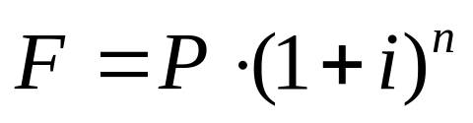
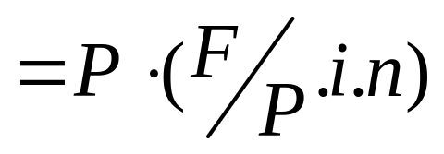
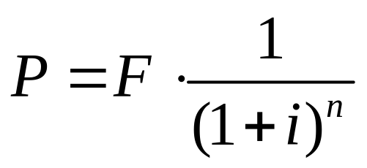
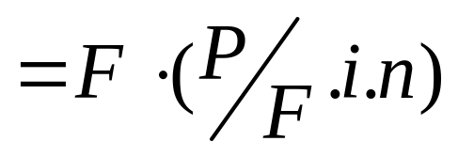
1.）复利终值与现值:
① 复利终值
② 复利现值

Slide 86
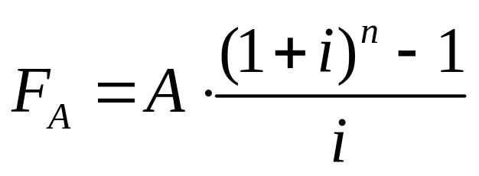
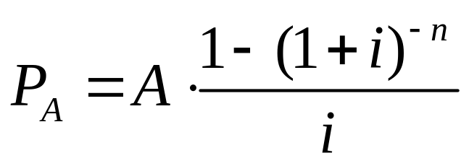
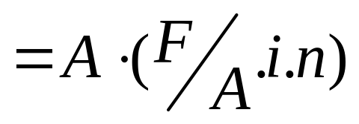
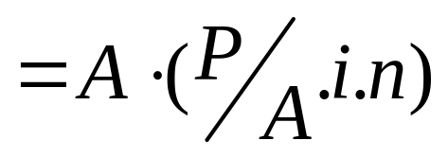
2.）.年金终值与现值:
年金的概念: P142
普通年金（后付年金）
先付年金
递延年金
永续年金
年金的种类:
①普通年金终值
②普通年金现值

Slide 87
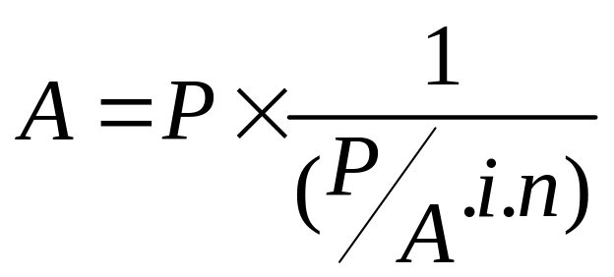
积累基金（偿债基金）：
年金终值的逆运算。
1
年积累基金（偿债基金）
A=F×
（F/A.i.n）
资本回收额：
年金现值的逆运算。
资本回收额

Slide 88
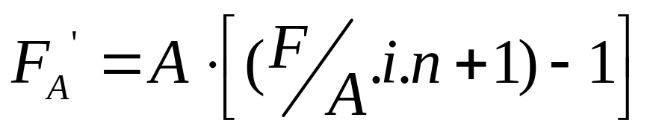
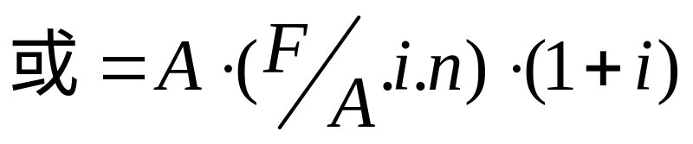
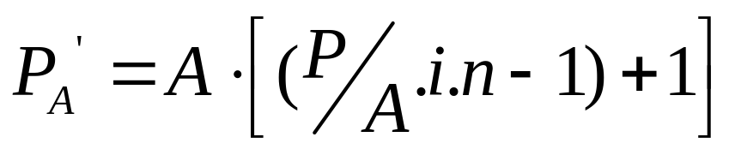
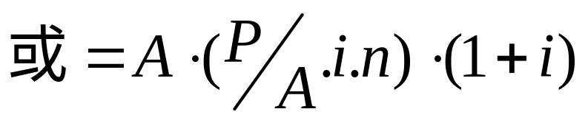
③先付年金终值
④先付年金现值

Slide 89
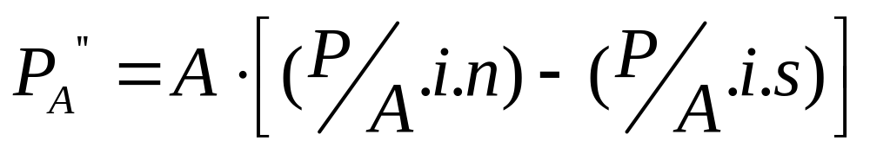
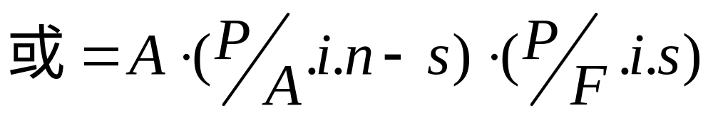
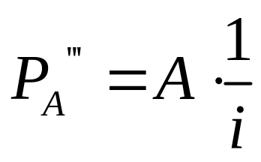
⑤递延年金现值
⑥永续年金现值

Slide 90
二.现金流量：
现金流量的概念：P145
以收付实现制为基础
现金净流量=现金流入量-现金流出量
1.现金流量的作用：
1.）有利于正确评价投资项目的经济效益；
2.）使投资决策更符合客观实际；
3.）有利于科学地应用货币时间价值。

Slide 91
2.确定现金流量应可考虑的因素：
1.）对企业其他部门或产品的影响；
2.）运营资金的需求；
3.）全投资假设。
另外，还应考虑：机会成本；
不应考虑：沉没成本。
3.现金流量的内容与净流量的估计：
1.）初始现金流量：
固定资产投资；
增加的营运资本；
其他投资费用；
原有固定资产的出售收入。

Slide 92
2.）营业现金流量：
营业收入；
付现成本；
各项税款。
按年计算
营业现金净流量NCF
=营业收入-付现成本-所得税
或=净利+折旧+摊销
3.终结现金流量：
固定资产残值收入；
营运资金的收回。
例6-8 P147

Slide 93
三.资本成本和要求报酬率:
资本成本
要求报酬率
概念： P148
用资费用：
股利、利息
1.资本成本:
包括：用资费用和筹资费用。
利息
所得税率
筹资费用：
银行借款手续费，
股票、债券发行费…
I(1-T)
债务资本成本 K=
P-F
筹资数额
例P149
筹资费用

Slide 94
2.要求报酬率:
是评价投资项目效益、取舍投资项目的标准，是投资者要求在投资项目上获取的最低报酬率。
也就是用于投资项目的资本的成本。
一般，企业资金来源都不是单一的。
因此，资本的总成本采用加权平均的方法计算：
n
加权平均资本成本 K=∑W_{i}·K_{i}
i=1
例 P149

Slide 95
第三节 长期投资方案分析评价的基本方法
（一）非折现的现金流量法：
(不考虑时间价值)
1.回收期法: PP
1.)每年NCF相等：
决策标准：
多（互斥）方案： PP越小越好；
单一（独立）方案：PP《 1 接受
PP > 1 拒绝
原始投资总额
PP=
每年相等的NCF
2.)每年NCF不等：
列表计算法
优缺点：P151
例6-9 P150
例6-10 P151

Slide 96
为克服回收期法未考虑时间价值的缺陷
可用
动态回收期：
即，从折现后的净现金流量中收回原始投资所需要的时间。
例 P152
注意：回收期法只能作为辅助方法。

Slide 97
2.平均报酬率法
(会计报酬率) ARR:
年平均净利润
平均报酬率 ARR =
初始投资额
决策标准：
多（互斥）方案： ARR越大越好；
单一（独立）方案：ARR 》期望的报酬率 接受
ARR < 期望的报酬率 拒绝
例6-11 P153
优缺点：P153

Slide 98
（二）折现的现金流量法：
（考虑时间价值）
1.净现值法：
NPV
净现值的概念：P153
第t年的投资额
n
NCF_{t}
n
NPV=∑
= ∑
NCF_{t}·PVIF_{k·t}
t=0
(1+K)^{t}
t=0
n
NCF_{t}
m
I_{t}
或=∑
-
∑
要求的报酬率
或资本成本
t=m+1
(1+K)^{t}
t=0
(1+K)^{t}
M:建设期或投资的年数

Slide 99
若建设期为0：
n
NCF_{t}
NPV=∑
-
I₀
t=1
(1+K)^{t}
决策标准：
多（互斥）方案： NPV越大越好；
单一（独立）方案：NPV 》0 接受
NPV< 0 拒绝
例6-12 P154
优缺点：P154

Slide 100
2.获利指数法:
(现值指数）PI
获利指数的概念：P155
n
NCF_{t}
∑
(1+K)^{t}
PI=
t=m+1
m
I_{t}
∑
t=0
(1+K)^{t}
决策标准：
多（互斥）方案： PI越大越好；
单一（独立）方案：PI 》1 接受
PI< 1 拒绝
例6-13 P156

Slide 101
注意：
一般情况下，NPV与PI的结论一致；
不同投资项目的初始投资额不同时，可能得出相反的结论。 例6-14 P156
实际工作中，通常将两种方法结合运用：
1.）如果资金只够在两个方案中选一个：
按NPV选。
2.）如果企业还存在其他投资机会，且有足够的资金：
按PI排序，优选PI大的项目。

Slide 102
3.内部报酬率法：
IRR
内部报酬率的概念：
P157
内部报酬率的实质：NPV=0时的折现率
即，当下列等式成立时的折现率：
n
NCF_{t}
∑
=0
(1+IRR)^{t}
例 6-15 P158
T=0
IRR的计算方法：
1.）年金法：（建设期为0，经营期每年NCF相等）
2.）试错法（逐次测试法）：
例 6-17 P158

Slide 103
决策标准：
多（互斥）方案： IRR越大越好；
单一（独立）方案：
IRR 》要求报酬率或资本成本， 接受
IRR< 要求报酬率或资本成本 ， 拒绝
NPV、PI、IRR存在以下数量关系：
K: 要求
报酬率
NPV>0, PI>1，IRR>K ;
NPV=0, PI=1，IRR=K;
NPV<0, PI<1，IRR<K.
注意：
同一方案，IRR、NPV结论相同；
互斥方案，IRR、NPV结论可能不同。
缺陷： P159
假设前提不同

Slide 104
第四节 长期投资决策案例分析
决策方法：NPV法
一.购置设备，扩大生产能力:
例6-18 P160
二.建设新生产线，扩大规模：
例6-19 P160
三.专卖权，扩大市场：
例6-20 P161

Slide 105
第七章
全面预算

Slide 106
第一节 全面预算的意义和内容
一.全面预算的意义:
1.明确企业各级各部门工作的目标;
2.是企业内部各部门间工作的协调工具;
3.有助于收入提升与成本节约;
4.提供了企业进行工作业绩评价的标准.

Slide 107
二.全面预算的特点:
1.全员参与;
2.全额预算;
3.全程实施.
销售预算；
生产预算；
直接材料采购预算；
直接人工预算；
…
营业费用预算；
预计损益表。
三.全面预算的内容:
营业预算
全面预算
资本支出预算；
现金预算；
预计资产负债表…
财务预算

Slide 108
1.营业预算(制造业)
内容包括：
(1)销售预算；
(2)生产预算；
(3)直接材料采购预算；
(4)直接人工预算；
(5)制造费用预算；
(6)期末存货预算；
(7)销售成本预算；
(8)营业费用预算
或称销售及管理费用元算；
(9)预计损益表。
2.财务预算
内容包括：
(1)资本支出预算；
(2)现今预算；
(3)预计资产负债表。
P165
各项预算关系图

Slide 109
第二节 全面预算的编制
一.全面预算编制程序:
(1)明确的战略规划；
(2)预算委员会提出预算期的企业生产经营总体目标及各部门的具体任务，确定预算的总目标及实现目标的方针和原则；
(3)编织分项预算草案；
(4)汇总上报分享预算草案，编制全面预算草案；
(5)确定全面预算；
(6)审议批准；
(7)下达执行；
(8)定期对预算执行情况进行分析，取得反馈信息用于监控及决策。

Slide 110
二.全面预算编制原理及案例：P168～
1.销售预算：
预计销售收入=预计销量×预计销售单价
另：为了便于现金预算的编制，还应编制应收账款预算，预计收回现金。
2.生产预算：
预计生产量
=预计销量+预计期末存货量-预计期初存货量

Slide 111
3.直接材料预算:
预计采购金额=预计采购量×单位采购成本
预计采购量=预算耗用量+期末材料库存量-期初材料库存量
另： 为了便于现金预算的编制，还应
编制应付账款预算，预计现金支出。
4.直接人工预算:
预计直接人工成本=预计需要的人工总工时×单位采购成本
预计需要的人工总工时
=预计生产量×单位产品直接人工小时

Slide 112
5.制造费用预算：
预计固定制造费用：在上年基础上根据预期变动适当修正；
预计变动制造费用
=预计生产量×单位产品预定分配率
6.单位生产成本预算：
（按变动成本法或完全成本法）
预计产成品单位成本：
根据本期投入单位成本和期初存货单位成本采用
加权平均法计算。
预计年末产成品库存成本
=预计年末产成品库存量×预计产成品单位成本

Slide 113
7.销售及管理费用预算：
预计固定销售及管理费：
在上年基础上根据预期变动适当修正；
预计变动销售及管理费
=预计销售量×单位变动费用
8.其他现金收支预算:
主要包括：
固定资产投资预算、权益性资本投资预算、
债券投资预算…

Slide 114
9.现金预算；
10.预计收益表；
11.预计资产负债表。
根据前面的预算编制。

Slide 115
第三节 预算编制的其他方法
一.固定预算:
1.固定预算的特点: P177
2.固定预算的不足之处: P177
例7-2P 177

Slide 116
二.弹性预算:
概念：P178
弹性预算的特点: P178
弹性预算的编制：
弹性成本预算、弹性利润预算举例：
P180
三.滚动预算:
概念：P178
1.滚动预算的优点: P181
2.滚动预算的缺点: P181

Slide 117
四.零基预算:
1.零基预算的概念: P181
2.零基预算的基本程序：
1.） 提出费用方案；
2.）成本效益分析；
3.）项目排序；
4.）分配资源。 例7-6 P181
3.零基预算的优缺点: P182

Slide 118
第八章
标准成本和差异分析

Slide 119
第一节 标准成本系统及其作用
一.标准成本系统:
包括三大部分：
成本标准的制定、
成本差异分析、
成本计算及账务处理。
标准成本计算的本质内容：
将产品生产的实际成本与标准成本加以比较，
揭示成本差异、评价业绩，并对成本加以控制。

Slide 120
二.标准成本系统的作用:
1.控制成本，提高成本管理水平;
2.正确评价和考核工作成果，调动职工的积极性;
3.为企业的预算编制和经营决策提供依据;
4.简化成本计算，为对外财务报表的编制提供资料.

Slide 121
三.标准成本的类型:
实际中
应用
1.理想的标准成本;
2.正常的标准成本;
3.现行可达到的标准成本.
四.实施标准成本系统的基本条件:
1.工艺操作过程的标准化;
2.健全的成本管理系统;
3.全体员工成本意识的提高.

Slide 122
第二节 标准成本的制定
一.成本要素和标准成本计算的基本模式：
直接材料、
直接人工、
制造费用。
成本要素
每一成本要素
的标准成本
都包括
“数量”标准
“价格”标准
两项内容。
计算公式 ：
标准成本=数量标准×价格标准

Slide 123
二.直接材料标准成本的制定:
直接材料标准成本
=∑（材料标准用量×材料标准价格）
三.直接人工标准成本的确定:
直接人工标准成本
=直接人工标准工时×直接人工标准工资率
如果产品加工需要不同工艺,
从而需要不同工人进行加工，公式为：
直接人工标准成本
=∑（各项作业标准工时×相应的标准工资率）

Slide 124
四.制造费用标准成本的制定:
1.变动制造费用标准成本:
预算变动制造费用总额
变动制造费用
标准分配率
=
变动制造费用分配基础预计总数量
分配基础：机器工时、
直接人工工时…
变动制造费用标准成本
=分配基础标准用量×变动制造费用标准分配率

